Slide 1


Алгоритми з розгалуженням

Slide 2






Сьогодні ви:
з’ясуєте, що таке логічне слідування;
дізнаєтеся про алгоритми з розгалуженням;
навчитесь складати алгоритми з розгалуженням у середовищі Скретч.

Slide 3

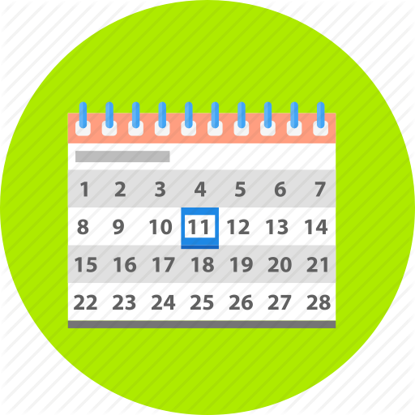
Логічне слідування
Ви вже знаєте, що деякі висловлювання бувають істинними чи хибними залежно від обставин. Наприклад, висловлювання «Через три дні буде неділя» істинне за умови, що сьогодні четвер.

Slide 4

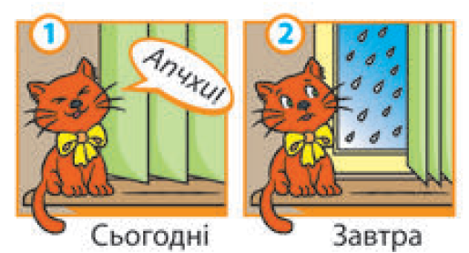
Логічне слідування
Розв’яжіть задачу.
За день до дощу Петриків кіт обов’язково чхає. Сьогодні кіт чхнув. Отже, завтра буде дощ?
Відповідь:
Буде

Slide 5


Логічне слідування
Відношення між двома висловлюваннями, коли з істинності одного обов’язково слідує істинність іншого, називають логічним слідуванням.
Логічне слідування можна подати за допомогою слів «якщо… то». Наприклад: «Якщо Петриків кіт сьогодні чхнув, то завтра буде дощ».

Slide 6


Алгоритми з розгалуженням
У житті часто виникають ситуації, коли якісь дії потрібно виконати тільки за певної умови. Наприклад, якщо на вулиці дощ, потрібно взяти парасольку.

Slide 7
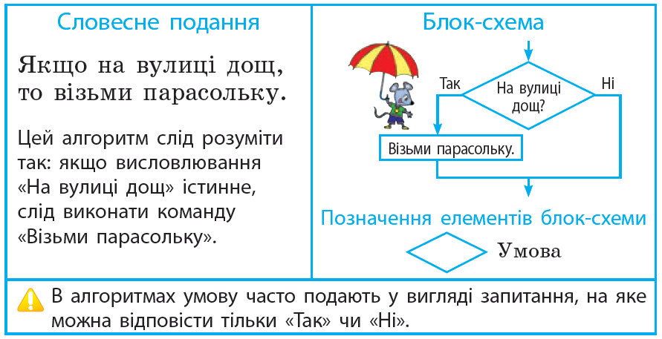
Алгоритми з розгалуженням
Розглянемо алгоритм для виконавця цієї дії, поданий різними способами.

Slide 8

Алгоритми з розгалуженням
Алгоритм, у якому ті чи інші команди виконуються залежно від заданої умови, називають алгоритмом із розгалуженням.

Slide 9
Алгоритми з розгалуженням
У поданому алгоритмі виконання певних дій передбачено, тільки якщо умова істинна. Якщо умова хибна, то жодних дій не виконується. Таке розгалуження називають неповним.
Розгляньте малюнок. Складіть алгоритм
поведінки водія на ділянці дороги, де виконуються ремонтні роботи.

Slide 10
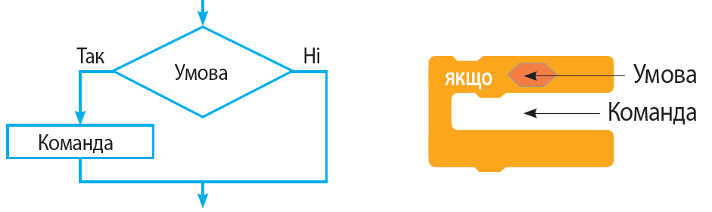
Алгоритми з неповним розгалуженням
У середовищі Скретч для створення алгоритмів із неповним розгалуженням існує команда якщо, яка міститься в групі Керувати.
Порівняємо блок-схему та відповідну команду.

Slide 11

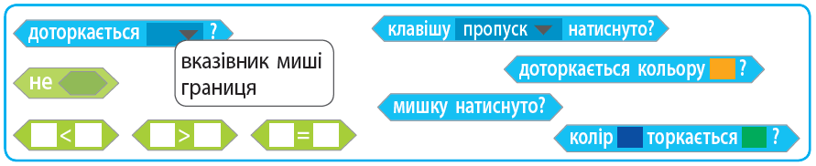
Алгоритми з неповним розгалуженням
У середовищі Скретч для складання умови використовують «цеглинки» шестикутної форми, що містяться в групах Датчики та Оператори.

Slide 12
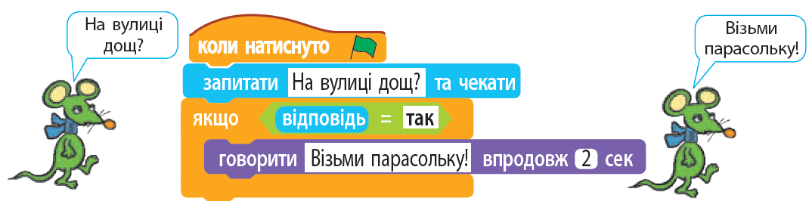
Алгоритми з неповним розгалуженням
Складемо програму для виконавця Мишеняти, який даватиме нам поради, як діяти під час дощу. Організувати діалог допоможе команда запитати та чекати із групи Датчики.

Slide 13
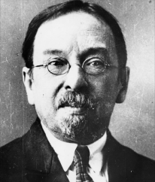
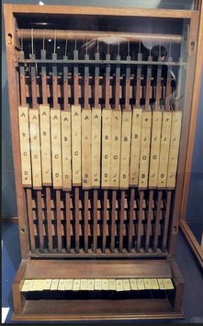
Цікавинки
Чи може комп’ютер мислити? Першим на це питання відповів харківський учений О.М. Щукарьов.
Понад століття тому, в 1914 р., він побудував «Машину механічного мислення».
Машина робила прості логічні висновки на основі висловлювань.

Slide 14



Запитання і завдання
Які висловлювання Мальвіни є істинними, а які — хибними?
Усі троянди — білі
Усі квіти —троянди
Усі троянди — квіти
Деякі квіти — не білі
Деякі троянди — сині
Деякі білі квіти — троянди

Slide 15

Запитання і завдання
В Олеся запитали, скільки йому років. «А от поміркуйте, — відповів він. — Додайте найменше одноцифрове число, найменше двоцифрове і найменше трицифрове число; від знайденої суми відніміть найбільше двоцифрове число, тоді ви дізнаєтеся, скільки мені років». Скільки ж років хлопчикові?
Відповідь:
12 років

Slide 16
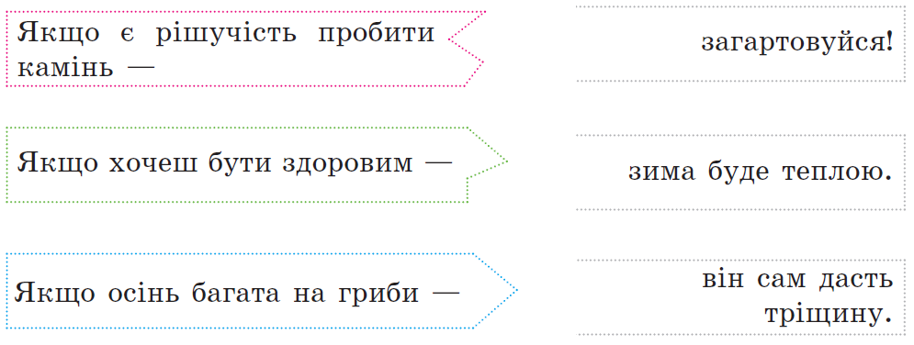
Завдання 1
З'єднайте розрізані стрічки так, щоб висловлювання, які є логічним слідуванням, були істинними. Домалюйте стрічки.

Slide 17
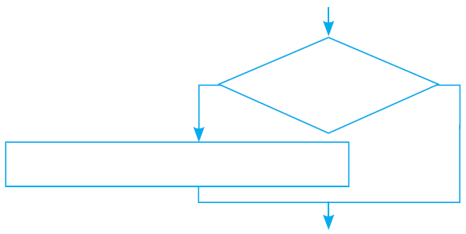
Завдання 2
Подайте українські прислів'я у вигляді блок-схем.
Якщо хочеш пізнати істину, починай з азбуки.
Якщо не вмієш гребти,
хоч не бовтай ногами в воді.
Так
Ні
Так
Ні
Не вмієш гребти?
Хочеш пізнати істину?
Починай з азбуки
Не бовтай ногами по воді

Slide 18
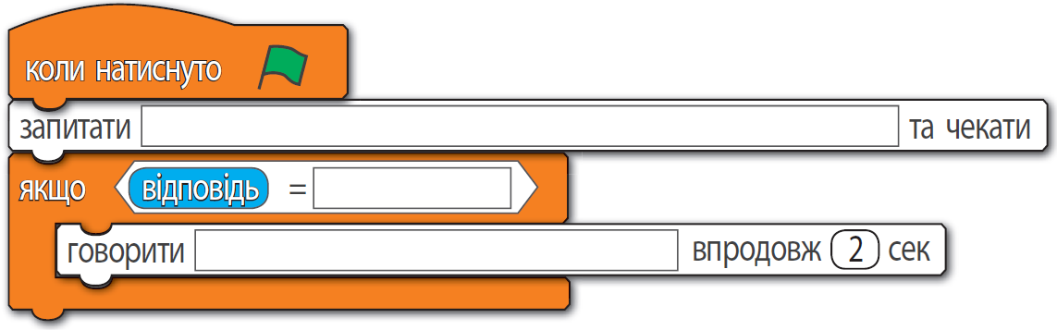
Завдання 3
Складіть скрипт до одного з прислів'їв, поданих у завданні 2. Розфарбуйте команди відповідними кольорами.
Хочеш пізнати істину?
Так
Починай з азбуки!

Slide 19

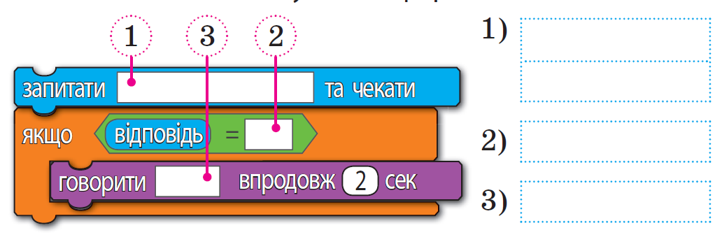
Завдання 4
Розділ 5 § 23
Запишіть, які команди слід додати у випадку іншого сигналу світлофора.
Світло
жовте?
Так
Приготуйся!

Slide 20








Правила поведінки та безпеки в комп’ютерному класі

